Slide 1

Retrospektiven
Qualitätssicherung im Agilen Arbeiten

Slide 2

Agenda
01
Definition
02
Ziel, Nutzen und Merkmale
03
Scrum Master als Moderator
04
Retrospektive im agilen Prozess
05
Ablauf
06
Methoden Auswahl
07
Digitale Tools
08
Wann sinnvoll?

Slide 3
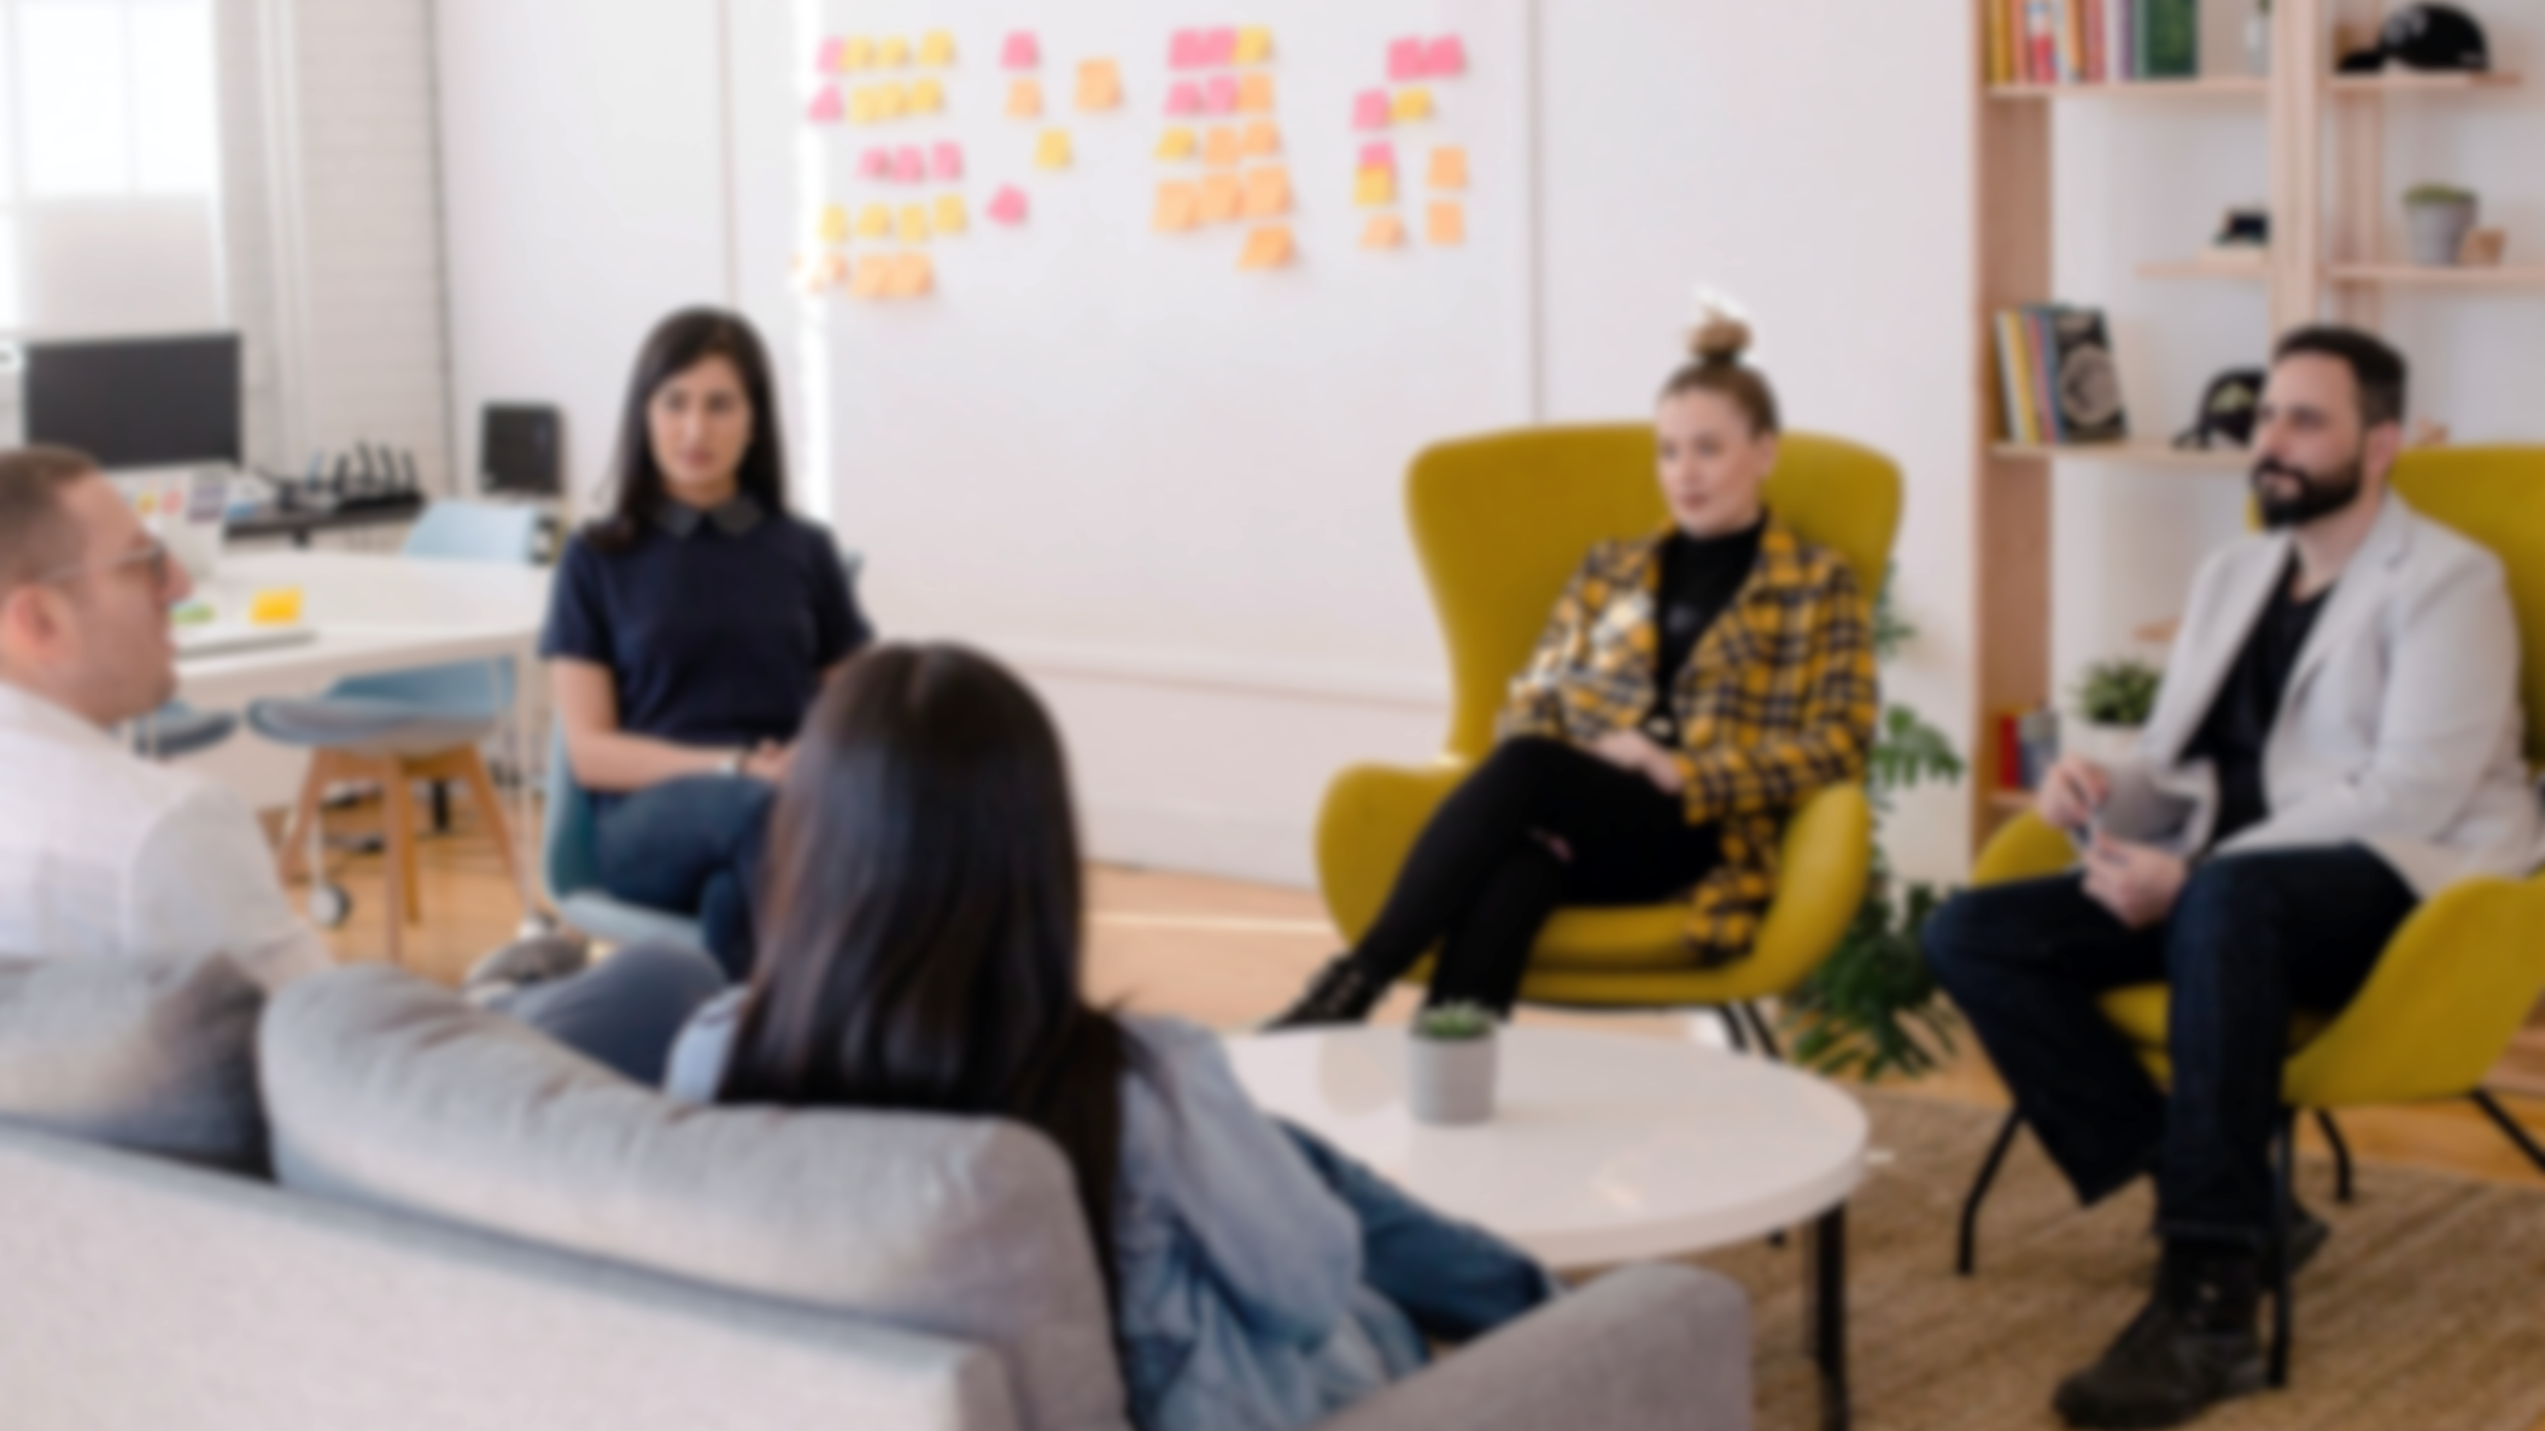

Agile Retrospektiven
In Scrum ist eine Retrospektive ein regelmäßiges Meeting des Teams, um einen vergangenen Sprint / Zeitabschnitt zu beleuchten, um dadurch die zukünftige Zusammenarbeit im Team zu verbessern.

Slide 4

Ziel
Kontinuierliche Verbesserung der Zusammenarbeit im Team
Ehrliche Bestandsaufnahme durch offenes Feedback: respektvoll, konstruktiv
Reflexion der Ereignisse in einem Klima des Vertrauens
Maßnahmen zur Optimierung setzen: Priorisieren, umsetzen und danach auch validieren. Lessons Learned gemeinsam erarbeiten.
Nächste konkrete Schritte festlegen: Wer tut was bis wann?
Demografieberatung Digi+

Slide 5

Nutzen
Fruchtbares, kreatives und lebendiges Umfeld für Ideen und Verbesserungsvorschläge
Zeitnahes Ansprechen und Klären von Problemen durch die regelmäßigen Meetings
Das Team wächst stärker zusammen
Vertrauensvolle und offene Atmosphäre
Erfolge feiern und verstärken
Arbeit und Weiterentwicklung darf Spaß machen
Junge und ältere Mitarbeiter*innen können gut abgeholt werden durch kreative Hilfestellungen
Demografieberatung Digi+

Slide 6
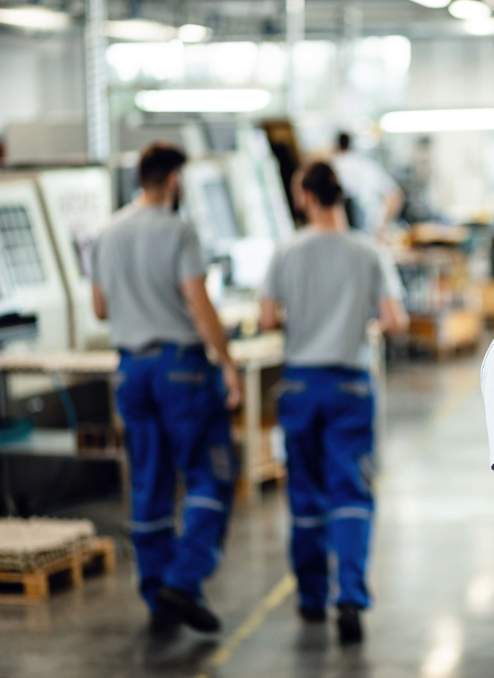
Merkmale
Der Schwerpunkt liegt auf einer umfangreichen Betrachtung und Auswertung des vorhergegangenen Sprints oder Zeitabschnitts und bildet den Grundstein für den nächsten Sprint.
Es werden immer positive als auch negative Umstände betrachtet.
Es geht um das Wie - wie arbeiten wir zusammen, und nicht um das Was - die Produktentwicklung.
Eingebunden werden nur diejenigen Teammitglieder, die auch einen Nutzen aus der Sprint-Auswertung ziehen.
Offenheit für Experimente: Optionen dürfen auch ausprobiert werden. Validierung bei nächster Retro wichtig!
Demografieberatung Digi+

Slide 7
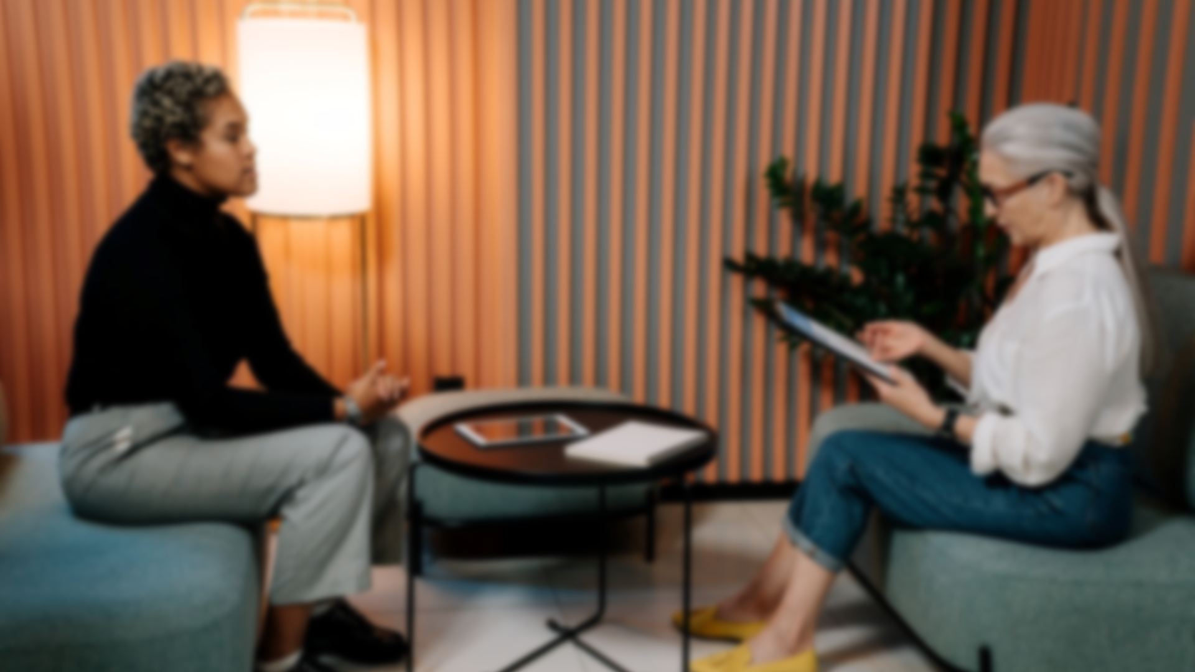

Ablauf und Methoden Auswahl
Vielfalt von kreativen Methoden nutzen

Slide 8
Retrospektive im agilen Prozess
Ziel: Laufende Verbesserung und Erhöhung der Velocity, um Qualität, Produktivität und Wohlbefinden zu steigern.
Erfolge feiern, Verbesserungsmöglichkeiten des Zusammenarbeitens identifizieren und Ideen für die Zukunft sammeln.
Teilnehmende: NUR das Team + SM
Zyklus: Laufend am Sprintende
Dauer: 1 bis 4 Stunden
Ablauf: Team Meeting
Dieses Meeting ist geprägt von Kreativität, Emotionen, Offenheit und Wertschätzung
KEINE Beurteilungen: Wir = Team sind alle am Weg und lernen gemeinsam
Kein hierarchisches Denken
Ergebnis: Rückschau und Weiterentwicklungs-möglichkeiten, Lessons Learned, Erfolge feiern.

Slide 9
Moderation: Der Scrum Master (SM)
SM moderiert die Retrospektiven oder neutrale (externe) Person / Team-Mitglied
Keine hierarchische Führungskraft
Ziel des SM:
Alles tun, damit das Team arbeitsfähig ist bzw. sich voll und ganz auf die Arbeit konzentrieren kann
Aufgaben: „Der Regisseur“
Hindernisse aus dem Weg räumen
Schutz vor Störungen
Teamkonflikte lösen, Motivation des Teams
Organisation (Koordination der Termine)
Moderation der Meetings
Einhaltung des Scrum Prozesses und agiler Prinzipien
Zusammenarbeit mit dem PO / Kunden
Nicht verantwortlich für die Lieferung des Produkts

Slide 10
Ablauf
Set the stage:
TN ankommen lassen und abholen. Fokus richten auf Reflexion der Zusammenarbeit
2. Themen sammeln:
Ereignisse und Emotionen über die vergangene Zeitspanne, Probleme, aber auch Erfolge
3. Erkenntnisse gewinnen:
Gemeinsames Verständnis der Lage und über Ursache und Wirkungen, Hypothesen definieren
4. Entscheidungen treffen:
Änderungsvorschläge, Handlungsoptionen, Maßnahmen überlegen, gewichten, priorisieren und über die Umsetzung entscheiden
5. Nächste Schritte vereinbaren:
Konkrete Schritte formulieren. Wer tut was bis wann?
6. Abschluss:
Positiver Ausklang, Wertschätzung, Blitzlicht über Stimmung

Slide 11
Rahmen Setzen mit FEUG
Ziel: TN abholen und auf die Retro einstimmen. Welche Einstellung und Erwartungen haben sie zur Retro?
Ablauf: Zuerst werden die Begriffe erklärt. Dann schreibt jede*r anonym den zutreffenden Begriff auf. Die Postits werden eingesammelt. Die Antworten werden auf dem vorbereiteten Flipchart mit Klebepunkten dargestellt. Die Zettel werden zerrissen.
Fragen:
Forscher*in: ist neugierig und möchte möglichst viel über die vergangene Iteration herausfinden – was lief gut? Was lief nicht so gut? Welche Verbesserungen können gemacht werden?
Einkaufsbummler*in: hat eine grundsätzlich positive Einstellung gegenüber der heutigen Retrospektive. Ist zufrieden, wenn einige positive Erkenntnisse am Ende des Meetings herausspringen.
Urlauber*in: Wenig Lust auf die Retrospektive. Nehmen aus Neugierde teil.
Gefangene*r: Ist nicht freiwillig bei dem Termin dabei. Diese Personen fühlen sich gezwungen teilzunehmen und würden viel lieber etwas anderes tun.
Ergebnis: Diskussion über die Antworten, Motivation? Mehrwert der Retro erklären.
Forscher*in
Einkaufsbummler*in
Urlauber*in
Gefangene*r

Slide 12
Methode: Mad–Sad–Glad oder FFF
Ziel: Informationen sammeln zum vergangenen Sprint
Ablauf: 3 Felder auf ein Flipchart malen. Das Team erhält 15 Minuten Zeit, um die drei Felder zu befüllen.
Fragen:
Funktioniert einigermaßen: Dinge, die eigentlich gut liefen, aber noch verbessert werden müssen.
Funktioniert gut: Das lief wirklich gut.
Funktioniert nicht gut: Alles, was nicht zu einem positiven Ergebnis beigetragen hat
Mad – Sad – Glad: Das verärgert mich – Das macht mich traurig – Das macht mich glücklich
Ergebnis: Diskussion über die Antworten, Maßnahmen überlegen, priorisieren und umsetzen und validieren.

Slide 13
Methode: Zeitstrahl / timeline
Ziel: Aufarbeitung von Emotionen und Ereignissen des vergangenen Sprints
Ablauf: Auf ein Flipchart eine Zeitleiste zeichnen. Die Zeitleiste wird datiert.
Zeichnen Sie oberhalb der Leiste ein „Happy Face“, in der Mitte ein neutrales und unter der Leiste ein „Sad Face“.
Verwenden Sie verschiedenfarbige Stifte und Post-its, z. B. gelb für den Prozess, grün für die Mitarbeiter*innen, blau für externe Einflüsse und lila für teaminterne Einflüsse.
Bitten Sie das Team anschließend, Ereignisse des letzten Sprints auf Post-its der entsprechenden Farbe zu notieren und diese an der Zeitleiste zu befestigen. Mit farbigen Stiften wird die persönliche Stimmung entlang der Zeitachse gekennzeichnet (oben – positiv und unten – negativ). Es können auch Fotos oder Gegenstände auf den Zeitstrahl geklebt werden (Pizzaschachtel bei einem langen Event, Schokopapier, Eintrittskarten …)
Fragen:
Welche Ereignisse werden als wichtig gesehen? Werden diese positiv oder negativ gesehen?
Warum ist das Team in ein Gefühls-Loch gefallen? Auslöser?
Verfällt das Team immer bei bestimmten Ereignissen oder Zeiten in so ein Loch? Muster?
Fühlen sich alle im Team gleich oder nur einer oder einige?
Wie ist das Team wieder herausgekommen aus diesem Loch? Strategie herauslesbar?
Ergebnis: Diskussion über das Erlebte, Maßnahmen überlegen, priorisieren und umsetzen

Slide 14
Methode: Retro-Schiff
Ziel: Erkenntnisse gewinnen und Ideen für Maßnahmen sammeln
Ablauf: Schiff auf ein Flipchart malen. Das Team erhält 15 Minuten Zeit, um die Felder zu befüllen. Können mit Postits beklebt werden. Man kann auch dem Boot einen Namen geben.
Fragen:
Segel: Was treibt uns an? Hat es die richtige Größe?
Wind: Von wo kommt der Wind? Wie stark bläst der Wind?
Boot: Was ist unsere Mission? Passt die Größe des Boots? Zusammenarbeit? Harmonie?
Anker: Was wäre ein Anker? Ist dieser im Wasser derzeit? Was hält uns zurück?
Meer: Unter welchen Bedingungen arbeiten wir?
Kanonen: Sind wir geschützt vor Angriffen? Können wir uns verteidigen?
Ergebnis: Diskussion über die Antworten, Maßnahmen überlegen, gewichten, priorisieren, umsetzen und reflektieren.

Slide 15
Methode: Storytelling mit Story Cubes
Ziel: Aufarbeitung von Emotionen und Ereignissen des vergangenen Sprints
Ablauf: Story Cubes sind Würfel mit Bildern anstelle der Augenzahlen auf den Seiten.
Jedes Teammitglied würfelt mit den neun Würfel und teilt das Ergebnis in drei Schritte auf (Anfang, Mitte und Ende des Sprints). Anhand der Bilder auf den Würfel assoziiert das Teammitglied Ereignisse oder Emotionen aus dem Sprint und erzählt diese Begebenheiten aus seiner Sicht.
Dann ist das nächste Teammitglied an der Reihe.
Natürlich kann auch das gesamte Team die Geschichte gemeinsam erzählen. Diese Geschichte kann dann auch aufgezeichnet und aufgeschrieben werden.
Fragen:
Nachfragen (Warum siehst du das so…) sollte man erst am Ende, um den kreativen Fluss nicht zu stören.
Ergebnis: Diskussion über das Erlebte, Maßnahmen überlegen, priorisieren und umsetzen

Slide 16
Methode: Die Vier L
Ziel: Tiefere Einsichten gewinnen über die internen Prozesse in einem Sprint
Ablauf: 4 Felder auf ein Flipchart malen. Das Team erhält 15 Minuten Zeit, um die vier Felder zu befüllen.
Fragen:
What I LOVED: Was lief richtig gut? Was lief besser als erwartet?
What I LEARNED: Was habe ich gelernt? Was war eine neue Erfahrung?
What I LACKED: Was habe ich vermisst? Was hätte besser laufen können? Was haben wir noch nicht verstanden?
What I LONGED for: Wonach habe ich mich gesehnt? Was hat mir gefehlt? Was hätte mir geholfen?
Ergebnis: Diskussion über die Antworten, Maßnahmen überlegen, priorisieren und umsetzen

Slide 17
Methode: Lernmatrix
Ziel: Tiefere Einsichten gewinnen über die internen Prozesse in einem Sprint
Ablauf: 4 Felder auf ein Flipchart malen. Das Team erhält 15 Minuten Zeit, um die vier Felder zu befüllen.
Fragen:
😊 Plus: Positive Gedanken oder Ereignisse
☹ Minus: Das verärgert oder löste keine guten Gefühle aus. Außerdem finden alle kritischen oder negativen Aspekte hier ihren Platz.
💡 Idee: Neue Ideen, Impulse, Wünsche, konkrete Maßnahmen
❤️ Wertschätzung: Dieses Feld bietet Platz, um Wertschätzung zu äußern. Das kann Teammitglieder, Kund*innen oder auch Prozesse und gut funktionierende Systeme betreffen.
Ergebnis: Diskussion über die Antworten, Maßnahmen überlegen, priorisieren und umsetzen

Slide 18
Methode: Retro-Hochzeit
Ziel: Ideen für Maßnahmen sammeln
Ablauf: 4 Felder auf ein Flipchart malen. Das Team erhält 15 Minuten Zeit, um die vier Felder zu befüllen.
Fragen:
Altes: Feedback, Kritik oder Lob an einer etablierten Praxis
Neues: Feedback, Kritik oder Lob an einem laufenden Experiment, Idee, Maßnahme
Trauriges / Blue: Jeder Blocker oder jede Quelle von Traurigkeit, Hindernisse, Ärger
Geliehenes: Eine Idee von jemand aus dem Team, dem Web oder eine eigene Idee für ein nächstes Experiment
Ergebnis: Diskussion über die Antworten, Maßnahmen überlegen, priorisieren, umsetzen und reflektieren.

Slide 19
Methode: Retro-Stern oder KALM
Ziel: Ideen für Maßnahmen sammeln
Ablauf: Seestern auf ein Flipchart malen. Das Team erhält 15 Minuten Zeit, um die Felder zu befüllen. Können mit Postits beklebt werden.
Fragen:
Weiter / Keep: Was müssen wir fortsetzen? Was hat sich schon gut etabliert?
Häufiger / More: Was müssen wir intensivieren? Verstärken?
Seltener / Less: Was müssen wir zurückfahren? Vorsichtiger sein?
Start: Womit müssen wir beginnen? Neue Idee?
Stopp: Womit müssen wir aufhören?
KALM: Keep-Add-Less-More
Ergebnis: Diskussion über die Antworten, Maßnahmen überlegen, priorisieren, umsetzen und reflektieren.

Slide 20
Methode: Postkarten der Wertschätzung
Ziel: Einstieg und Einstimmung in die Retro oder Abschluss der Retro.
Ablauf: Es werden Blanko Postkarten verteilt. Jedes Teammitglied hat nun die Aufgabe, die Postkarte kreativ zu gestalten, sowohl die Vorderseite als auch die Rückseite und erhält dafür 10 Minuten Zeit. Sobald alle Postkarten gestaltet sind, werden sie eingesammelt und im Team verteilt. Jeder kann die an ihn adressierte Postkarte vorlesen, wenn das alle wollen.
Fragen:
Adresse: An wen im Team möchte ich meine Postkarte schicken? ODER Eine Postkarte an jeden einzelnen senden.
Text: Was will ich der Person sagen? Danksagung und Wertschätzung
Grafische Gestaltung: Wie kann ich meine Botschaft visuell ausdrücken und verschönern? oder
Ergebnis: Die Methode bietet den Teammitgliedern die Chance, wichtige Momente oder Geschehnisse, die innerhalb der vergangenen Iteration passiert sind, zu adressieren, wie wichtige Erkenntnisse, Danksagungen für Hilfeleistungen und wertschätzende Worte.

Slide 21
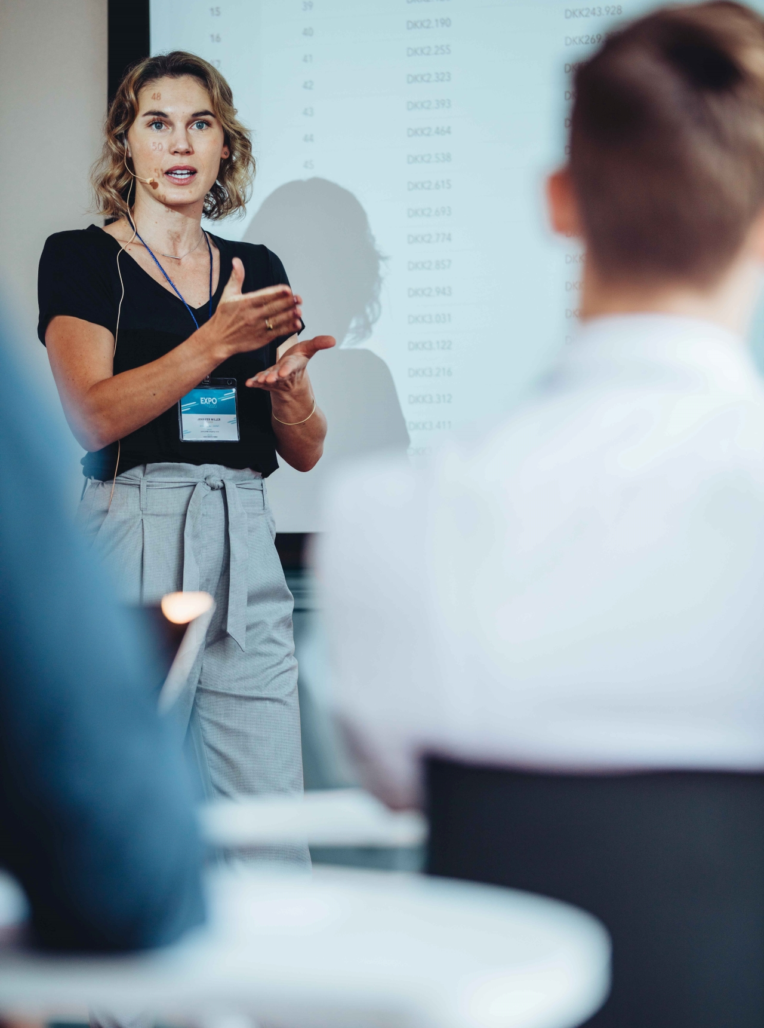
Wann sind Retros sinnvoll?
Lessons Learned erarbeiten
Begleitend zu einem Strategie-Workshop mit Szenario-Technik
Reflexion des Jahres mit dem gesamten Team
Einzelne Mitarbeiter*innen Gespräche
Wenn Folgendes im Team schlecht funktioniert:
Zusammenarbeit im Team
Informations-Austausch
Konflikte im Team
Doppelgleisigkeiten in den Prozessen
Unklare Zuständigkeiten und Verantwortlichkeiten

Slide 22

STETE VERBESSERUNG
Effizienz Steigerung und Qualitäts-Verbesserung
Velocity Erhöhung (Scrum Terminologie)
Probleme zeitnah sichtbar machen und lösen
Wertschätzender und offener Austausch
Eigenverantwortliche Problemlösung durch das Team
Erfolge feiern
Wir-Gefühl im Team stärken

